Slide 1
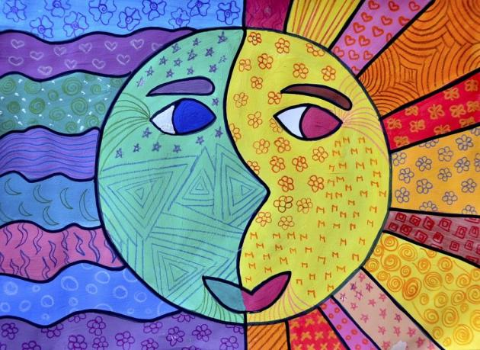
Тема урока: «Тёплые и холодные цвета».

Slide 2
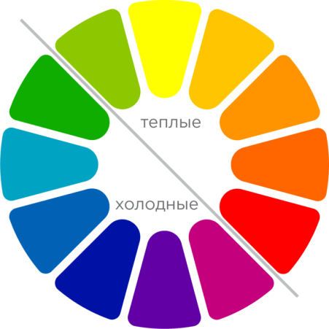
Цветовой круг делится на тёплые и холодные цвета.
Белый, чёрный и серый – это нейтральные цвета.
Тёплые цвета напоминают цвета солнца, огня, осенней листвы.
Холодные цвета напоминают цвета воды, льда, неба.
Любой цвет, в который добавляют синий, становится холодным!

Slide 3
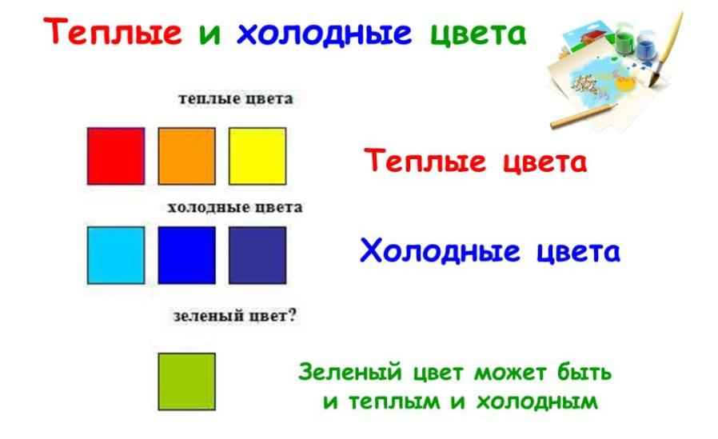

Slide 4
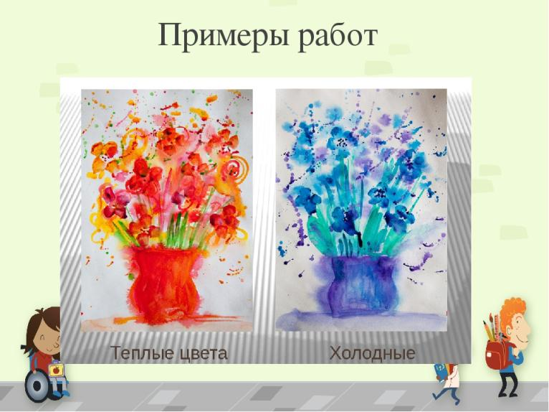

Slide 5
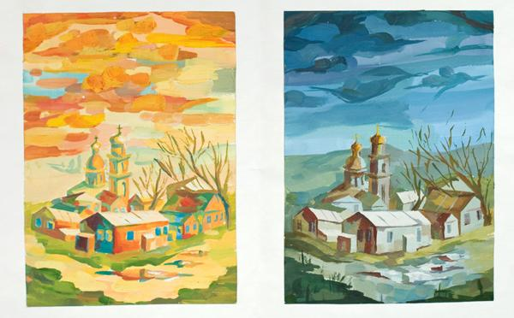

Slide 6
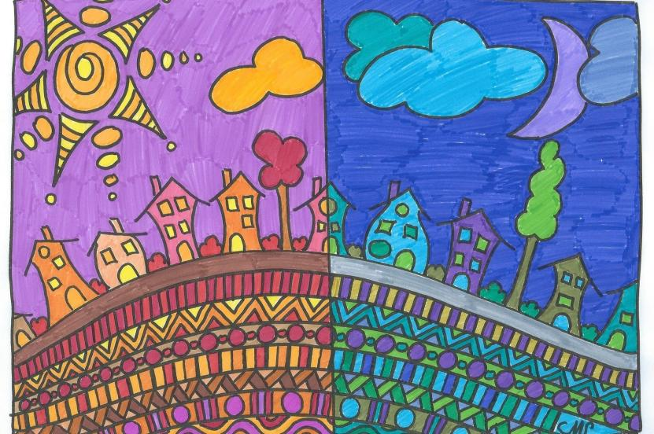

Slide 7
Задание.
Прочитать материал изложенный в презентации, рассмотреть картинки.
На формате А4 (альбомный лист) выполнить рисунок по образцу «Медузы» в холодной гамме.
Материал исполнения по желанию учащегося акварель или гуашь.

Slide 8
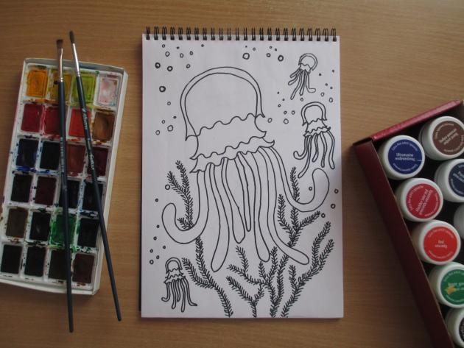
«Медузы»

Slide 9
Задание.
На формате А4 (альбомный лист) выполнить рисунок по образцу «Фрукты» в тёплой гамме.
Материал исполнения по желанию учащегося акварель или гуашь.

Slide 10
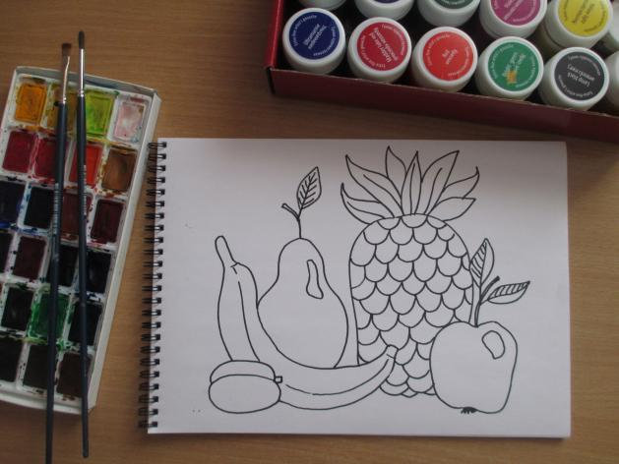
«Фрукты»

